Slide 1


Desenvolvimento de software para internet
Prof. Flávio Waltz
Foto de Mauricio Artieda

Slide 2
Desenvolvimento de software para internet
Baseado no livro: Learning Web Design - A beginner's guide to HTML, CSS, Javascript and Web Graphics, por Jennifer Niederst Robbins

Slide 3
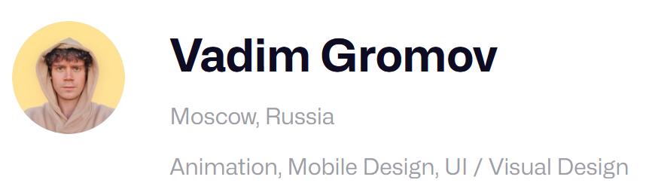
Responsividade

Slide 4
Media Queries
A configuração de media queries permite a preparação de uma webpage para apresentação em diferentes mídias (web, mobile, print etc.)

Slide 5
Media Queries
Em um sistema que pode ser acessado via web e dispositivos móveis, Media Queries podem auxiliar a adaptação de layout em modo Portrait (retrato - vertical) e Landscape (paisagem - horizontal), por exemplo

Slide 6
Media Queries – Estrutura HTML
O documento index.html segue a lógica que já conhecemos:
<!DOCTYPE html> - declara o tipo de documento
<html lang=“pt-br”> - define idioma para acessibilidade e SEO
<head> - contém os metadados, títulos e links de estilos
<meta name=“viewport”> - ajusta a escala em dispositivos móveis

Slide 7
Media Queries – Organização
Enquanto os arquivos CSS definem estilos para mídias diferentes:
index.html – estrutura semântica do sistema
style.css – estilos gerais aplicados a todos os modos
portrait.css – regras para telas verticais (smartphones)
landscape.css – regras para telas horizontais (monitores, tablets deitados...)

Slide 8
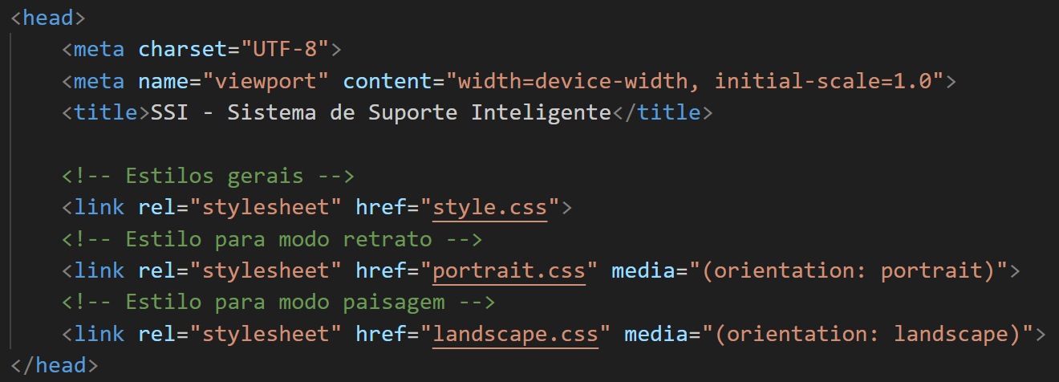
Media Queries – Importação dos arq. CSS

Slide 9
Media Queries – Estrutura Semântica
<header> - exibe o nome do sistema
<main> - contém o conteúdo principal
<section class=“login”> - formulário de login
<section class=“info”> - texto informativo para o usuário
<footer> - direitos autorais e identificação do sistema

Slide 10
Media Queries – Estrutura Semântica
Vamos entender o funcionamento de formulários:
<form> - elemento que define o início e o fim de um formulário
Formulários podem conter, por exemplo:
<label> - gera uma etiqueta textual associada a um campo de entrada (input)

Slide 11
Media Queries – Estrutura Semântica
Vamos entender o funcionamento de formulários:
<form> - elemento que define o início e o fim de um formulário
Formulários podem conter, por exemplo:
<label> - possui um atributo for importante, que vincula o label a um campo específico (mesmo valor do atributo id de input)

Slide 12
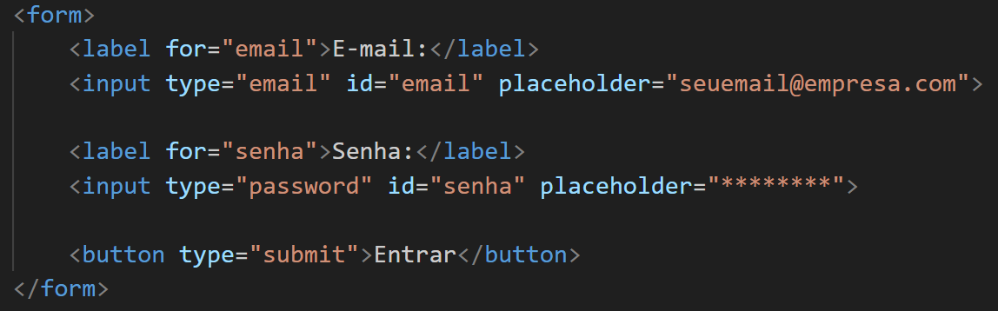

Slide 13
Media Queries – Estrutura Semântica
Assim, quando o usuário clica no texto “E-mail”, o campo correspondente é automaticamente selecionado

Slide 14
Media Queries – Estrutura Semântica
A tag <input> cria um campo que recebe dados digitados pelo usuário, e pode ter diferentes comportamentos conforme o tipo definido

Slide 15
Media Queries – Estrutura Semântica
Os principais atributos de input são:
type – define o tipo de dado esperado (text, email, password, number...)
Id – identifica o campo (usado pelo atributo for do <label>)
placeholder – texto de ajuda exibido dentro do campo, até que o usuário digite algo

Slide 17
Media Queries – Estrutura Semântica
No exemplo dado, o campo é do tipo password (oculta caracteres) e o placeholder orienta o usuário sem ocupar espaço na interface:

Slide 18
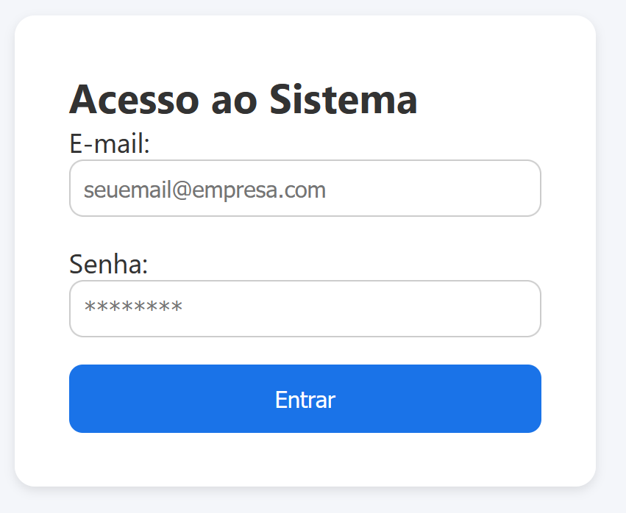

Slide 19
Tipo | Função | Exemplo
text | Entrada de texto livre | Nome completo
email | Validação de formato de e-mail | E-mail corporativo
password | Oculta caracteres digitados | Senha de acesso
number | Aceita apenas números | ID de chamado
checkbox | Seleção múltipla | “Salvar senha?”
radio | Seleção única entre opções | Tipo de usuário
submit | Botão de envio do formulário | Enviar

Slide 20
Media Queries – Estrutura Semântica
Por fim, a Tag <button> cria botões interativos – geralmente usados para enviar formulários ou acionar funções JavaScript
Seus atributos principais são:
submit – envia o formulário
reset – limpa todos os campos
button – executa ação personalizada

Slide 21
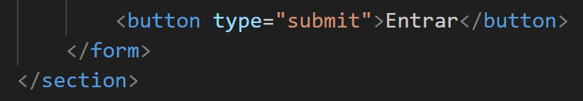

Slide 22
Media Queries – Estilos Gerais (style.css)
Em nosso exemplo, o arquivo style.css define a identidade visual do sistema e garante consistência entre as diferentes versões

Slide 23
Media Queries – Estilos Gerais (style.css)
Os elementos de destaque de style.css são:
body – fonte, cor de fundo, layout flexível e centralizado
.login e .info – possuem caixas com sombra, espaçamento e bordas arredondadas
button – possui as cores institucionais (azul) e efeito hover
header e footer – são áreas fixas e contrastantes

Slide 24
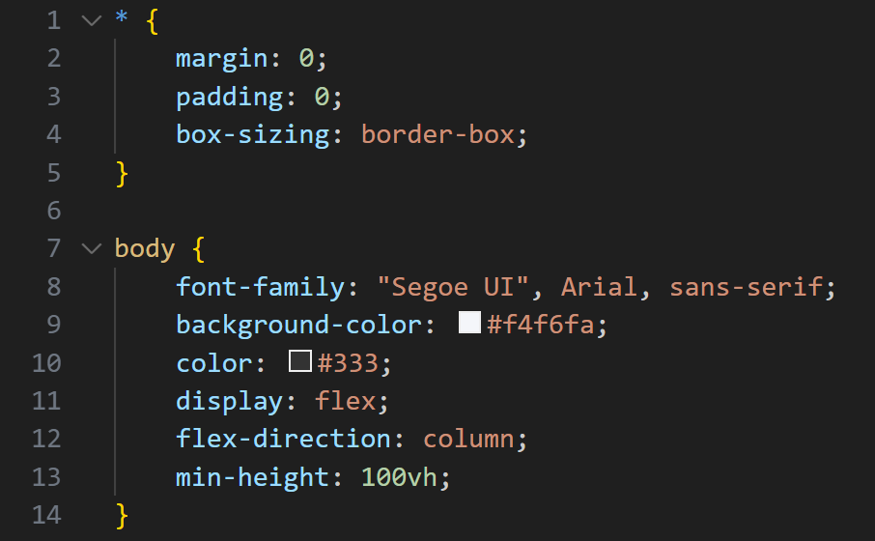

Slide 25
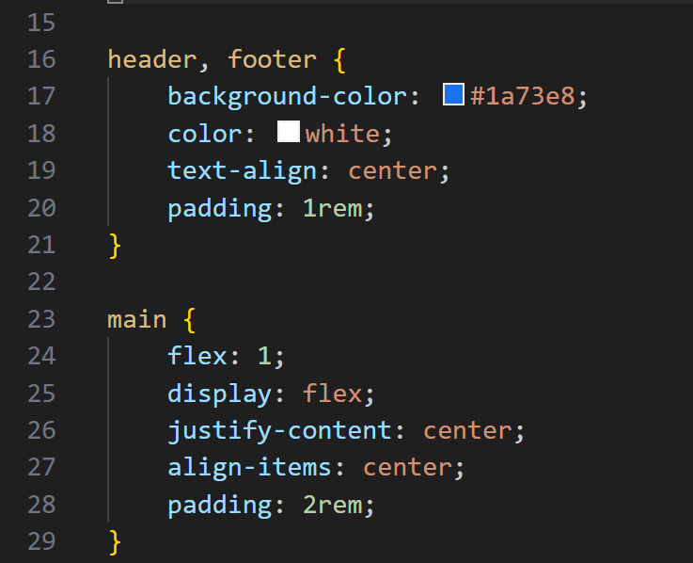

Slide 26
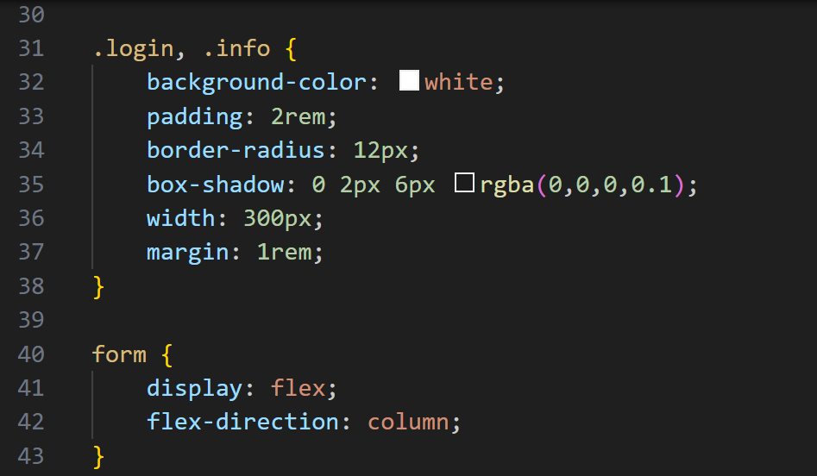

Slide 27
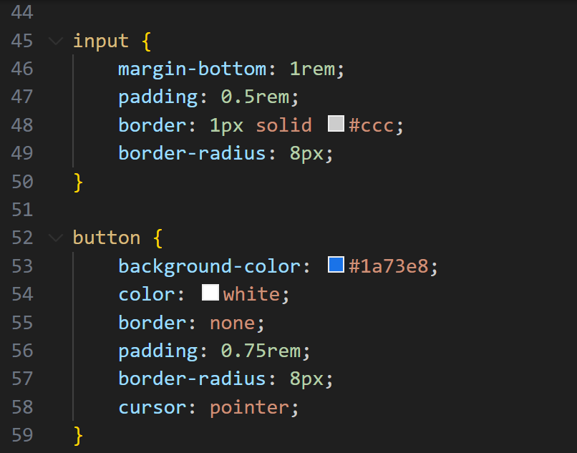

Slide 28
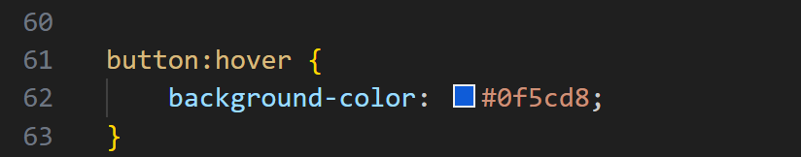

Slide 29
Media Queries – Modo vertical (portrait.css)
Os elementos de destaque de portrait.css são:
body {flex-direction: column; }
main {flex-direction: column; }
.login, .info {width: 90%; max-width: 400px; }

Slide 30
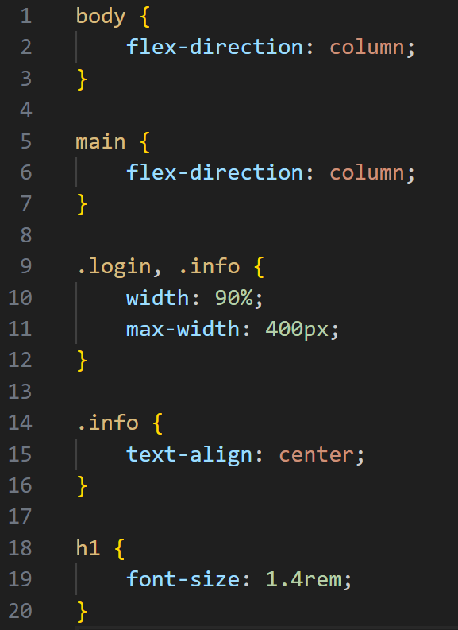

Slide 31
Media Queries – Modo horizontal (landscape.css)
Os elementos de destaque de landscape.css são:
main {flex-direction: row; }
.login, .info {width: 45%; }
h1 { font-size: 1.8rem; }

Slide 32
Media Queries
Se necessário, é possível definir a estilização para diferentes tipos de mídia diretamente no arquivo index.html:
Basta definir:
@media screen and (orientation: ...)

Slide 33
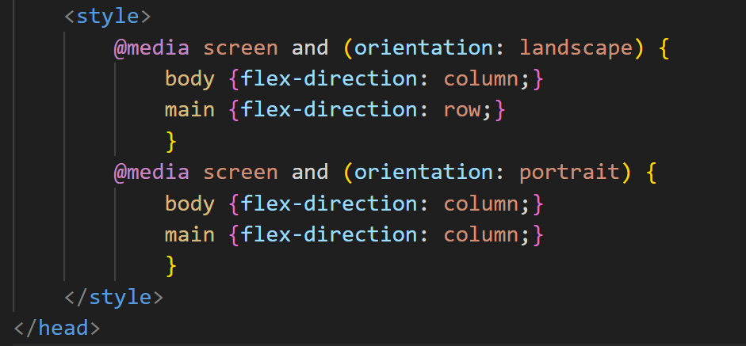

Slide 34
Media Queries
Com base no que discutimos até agora, o que está sendo definido pela estilização a seguir:

Slide 35
